Slide 1
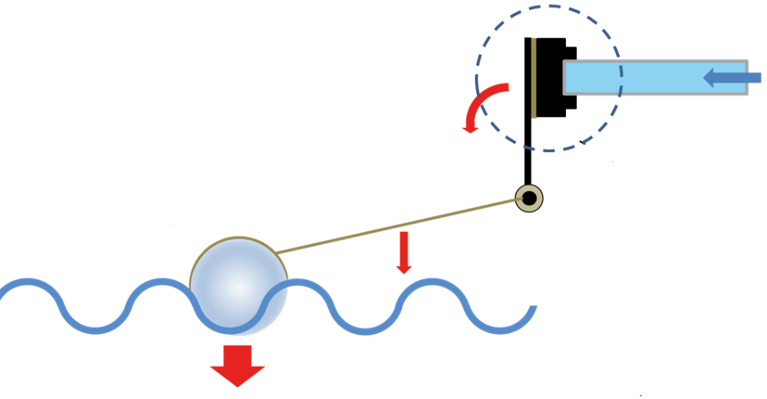
IZRADA MODELA AUTOMATIZIRANE TVOREVINE S POVRATNOM VEZOM

Slide 2


PRIMJER AUTOMATSKOG UPRAVLJANJA
BESPILOTNA LETJELICA
TVORNICA AUTOMOBILA BMW

Slide 3
Primjeri tehničkih tvorevina koje izrađujemo na temeljima mehanike, elektronike i računalne tehnologije:
Punjenje spremnika sa zaustavljanjem na postignutoj razini
1. MEHANIČKI PRINCIP
2.ELEKTRONIČKI SKLOP
3.RAČUNALNA TEHNOLOGIJA
softver očitava stanje u kojem se nalazi sklopka i na temelju njega aktivira ili deaktivira punjenje posude tekućinom
ako je razina vode u spremniku ispod prekidača koji djeluje kao plovak, pumpa je aktivna i spremnik se puni
kada u spremniku razina vode dosegne plovak, prekidač se zatvara isoftver čita ovo stanje, a zatim deaktivira pumpu.
kada voda padne ispod razine, softver ponovno aktivira crpku i ponovno pokreće sustav koji je u kontinuiranom ciklusu
Pritiskom na tipku za ispiranje uz pomoć poluge otvara se bravica
voda teče kroz cijev dolje do sliva
plovak tone s razinom vode i aktivira ventil.
Vodokotlić opet puni vodom sve dok plovak, koji se podiže s razinom vode, ponovo ne zatvori ventil.
elektronički sklop obavlja kontrolu punjenja posude.
kada senzor očita razinu minimalne količine vode uključuje se pumpa uz pomoć koje punimo posudu
pumpa se zaustavlja kada tekućina
dosegne određenu razinu.

Slide 4
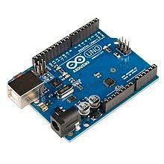
ŠTO JE ARDUINO?
Arduino je platforma elektronike otvorenog koda temeljena
na hardveru i softveru koji se lako koriste.
Ploče arduino mogu čitati ulaze – svjetlo na senzoru, prst na gumbu ili porukuna Twitteru – i pretvarati ga u izlaz – aktiviranje izvršitelja, uključivanje LED-a, objavljivanje nečega na mreži.

Slide 5
Pripremi radno mjesto.
Pazi namjere zaštite na radu.
Radno mjesto održavaj uredno.
Napiši izvješće o radu.
ZADATAK
OPERACIJSKA LISTA 10
MODEL PRINCIPA RADA BIMETALA

Slide 6

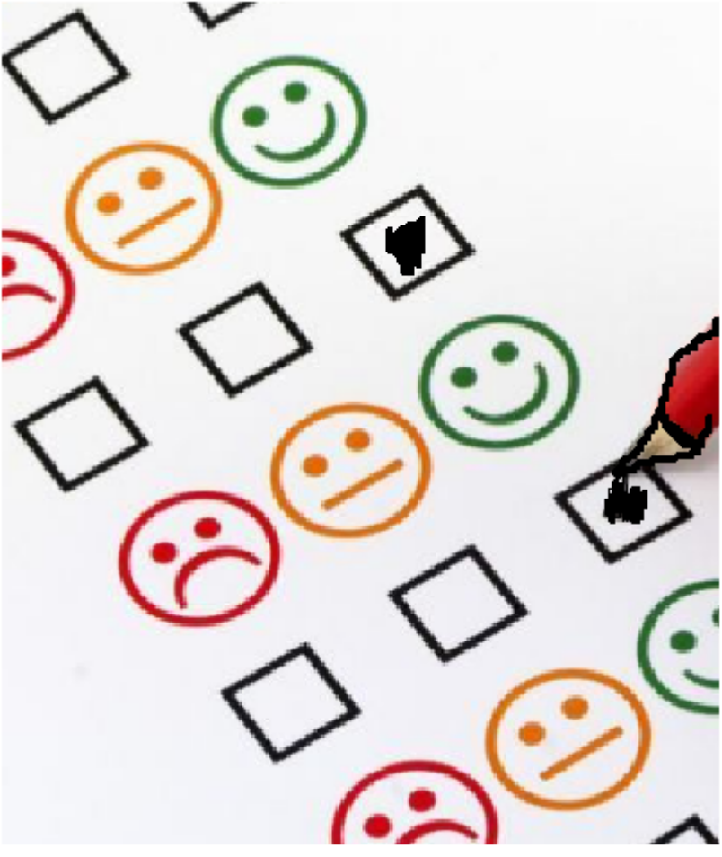
ELEMENTI VREDNOVANJA | + / -
Razlikujem tri principa upravljanja
Mogu objasniti čemu služi arduino
Samostalno sam izradio/izradila model principa rada bimetala
Zadovoljan sam svojim radom na današnjem satu

Slide 7


Po izlasku iz učionice daj pet smješku koji najbolje opisuje zadovoljstvo tvog rada na današnjem satu.

